Slide 1
МАДОУ АР детский сад «Сибирячок» корпус №3
Мастер - класс
«Использование квест – технологий
в работе с дошкольниками»
Провела: Сердюкова Анастасия Александровна
с. Абатское, декабрь 2020 г.

Slide 2
Задачи:
Образовательные - вовлечение каждого ребенка в активный творческий процесс. Организация индивидуальной и групповой деятельности детей, выявление умений и способностей работать самостоятельно по теме.
Развивающие - развитие интереса к предмету, творческих способностей; воображения дошкольников, поисковой активности, стремления к новизне; формирование навыков исследовательской деятельности, публичных выступлений, умений самостоятельной работы; расширение кругозора, эрудиции.
Воспитательные - воспитание толерантности, личной ответственности за выполнение работы.

Slide 3
Принципы:
1. Доступность заданий – не должны быть чересчур сложны для ребёнка.
2. Системность – задания должны быть логически связаны друг с другом, а также с заданиями ранее пройденных квестов.
3. Эмоциональная окрашенность заданий. Методические задачи должны быть спрятаны за игровыми формами и приёмами.
4. Разумность по времени. Необходимо рассчитать время на выполнение заданий таким образом, чтобы ребёнок не устал и сохранил интерес.
5. Использование разных видов детской деятельности во время прохождения квеста.
6. Наличие видимого конечного результата и обратной связи.

Slide 4
Этапы игры:
В процессе игры игроки последовательно движутся по этапам, решая различные задания (активные, логические, поисковые, творческие и пр.). Прохождение каждого этапа позволяет команде игроков перейти на следующий этап. Команда получает недостающую информацию, подсказку, снаряжение и т. п.
Игроков сопровождает инструктор «Инструктор команды - взрослый». Его задача – обеспечение безопасности, консультации по игровой логистике и особенностям задач, поддержка участников, помощь в решении организационных вопросов и, при необходимости, помощь в организации командного взаимодействия.

Slide 5
Значение квест-игры:
1. Является привлекательной для ребёнка, позволяет активизировать его внимание и развивать познавательный интерес в ходе выполнения заданий.
2. Формирует у детей ощущение личной заинтересованности при выполнении задания.
3. Обогащает детей сходными впечатлениями для совместного обсуждения.
4. Формирует у детей унифицированную базу знаний и представлений, к которой можно обращаться во время работы в группе.
5. Позволяет воспитателю выделять для ознакомления те объекты, которые он считает наиболее значимыми с точки зрения решения образовательных задач в группе.

Slide 6
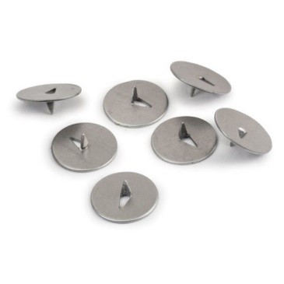
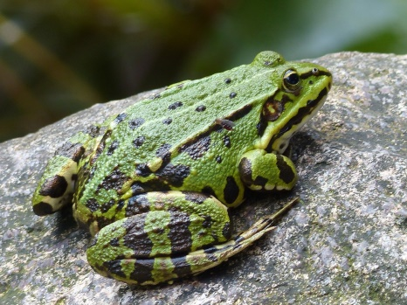
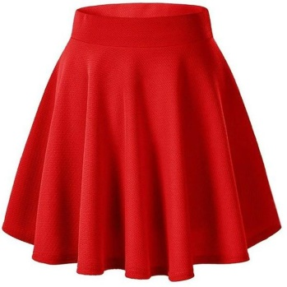
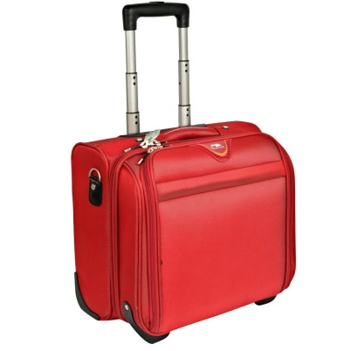
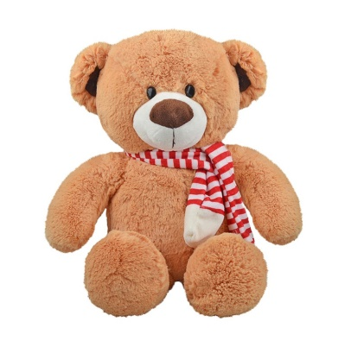
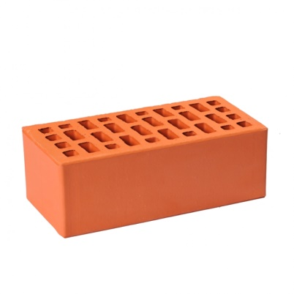
1 команда
2 команда

Slide 7
1 команда
Кнопки
Лягушка
Юбка
2 команда
Чемодан
Игрушка
Кирпич

Slide 8
1 команда
ШВАБРОШЕРСТИУС
2 команда
ПУЗОГЛАЗИУС

